Slide 1


小波说雨燕
iOS 9⚡️闪电开发
中级篇
2.详情页增强和导航条美化

Slide 2
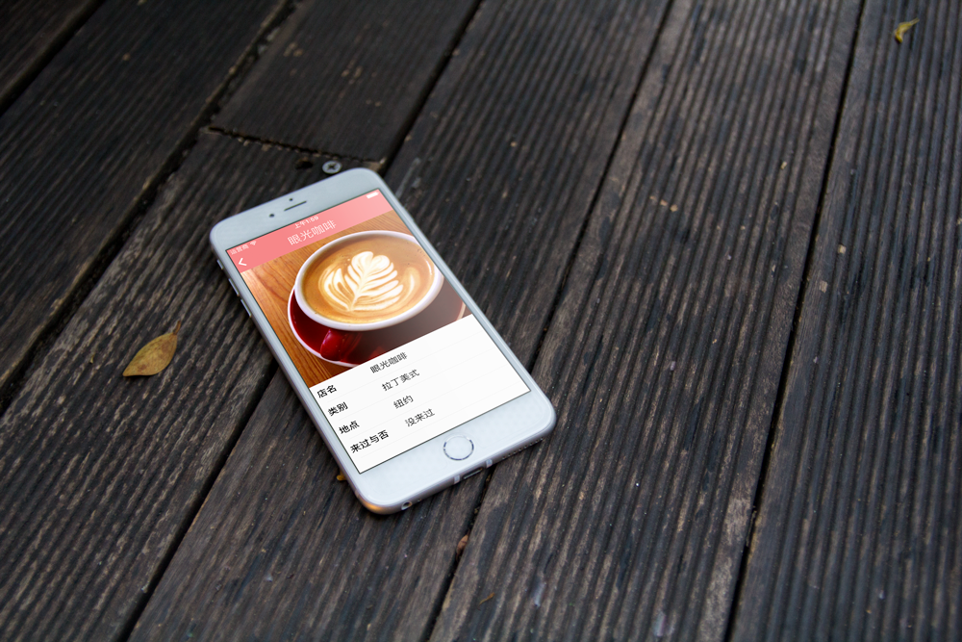
“要创造非凡，你必须心无旁骛”
– 阿玛尼

Slide 3
起始工程:上一章完成版
详情页相当原始，本章关注2个方面:
1.改进详情页
2.美化导航条

Slide 4


重新设计详情页
目
图像填充模式
定制原型单元格和控制器
录
更新详情页
美化列表外观和导航条
隐藏导航条和更改状态条样式

Slide 5

重新设计详情页

Slide 6
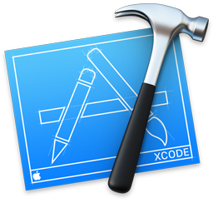

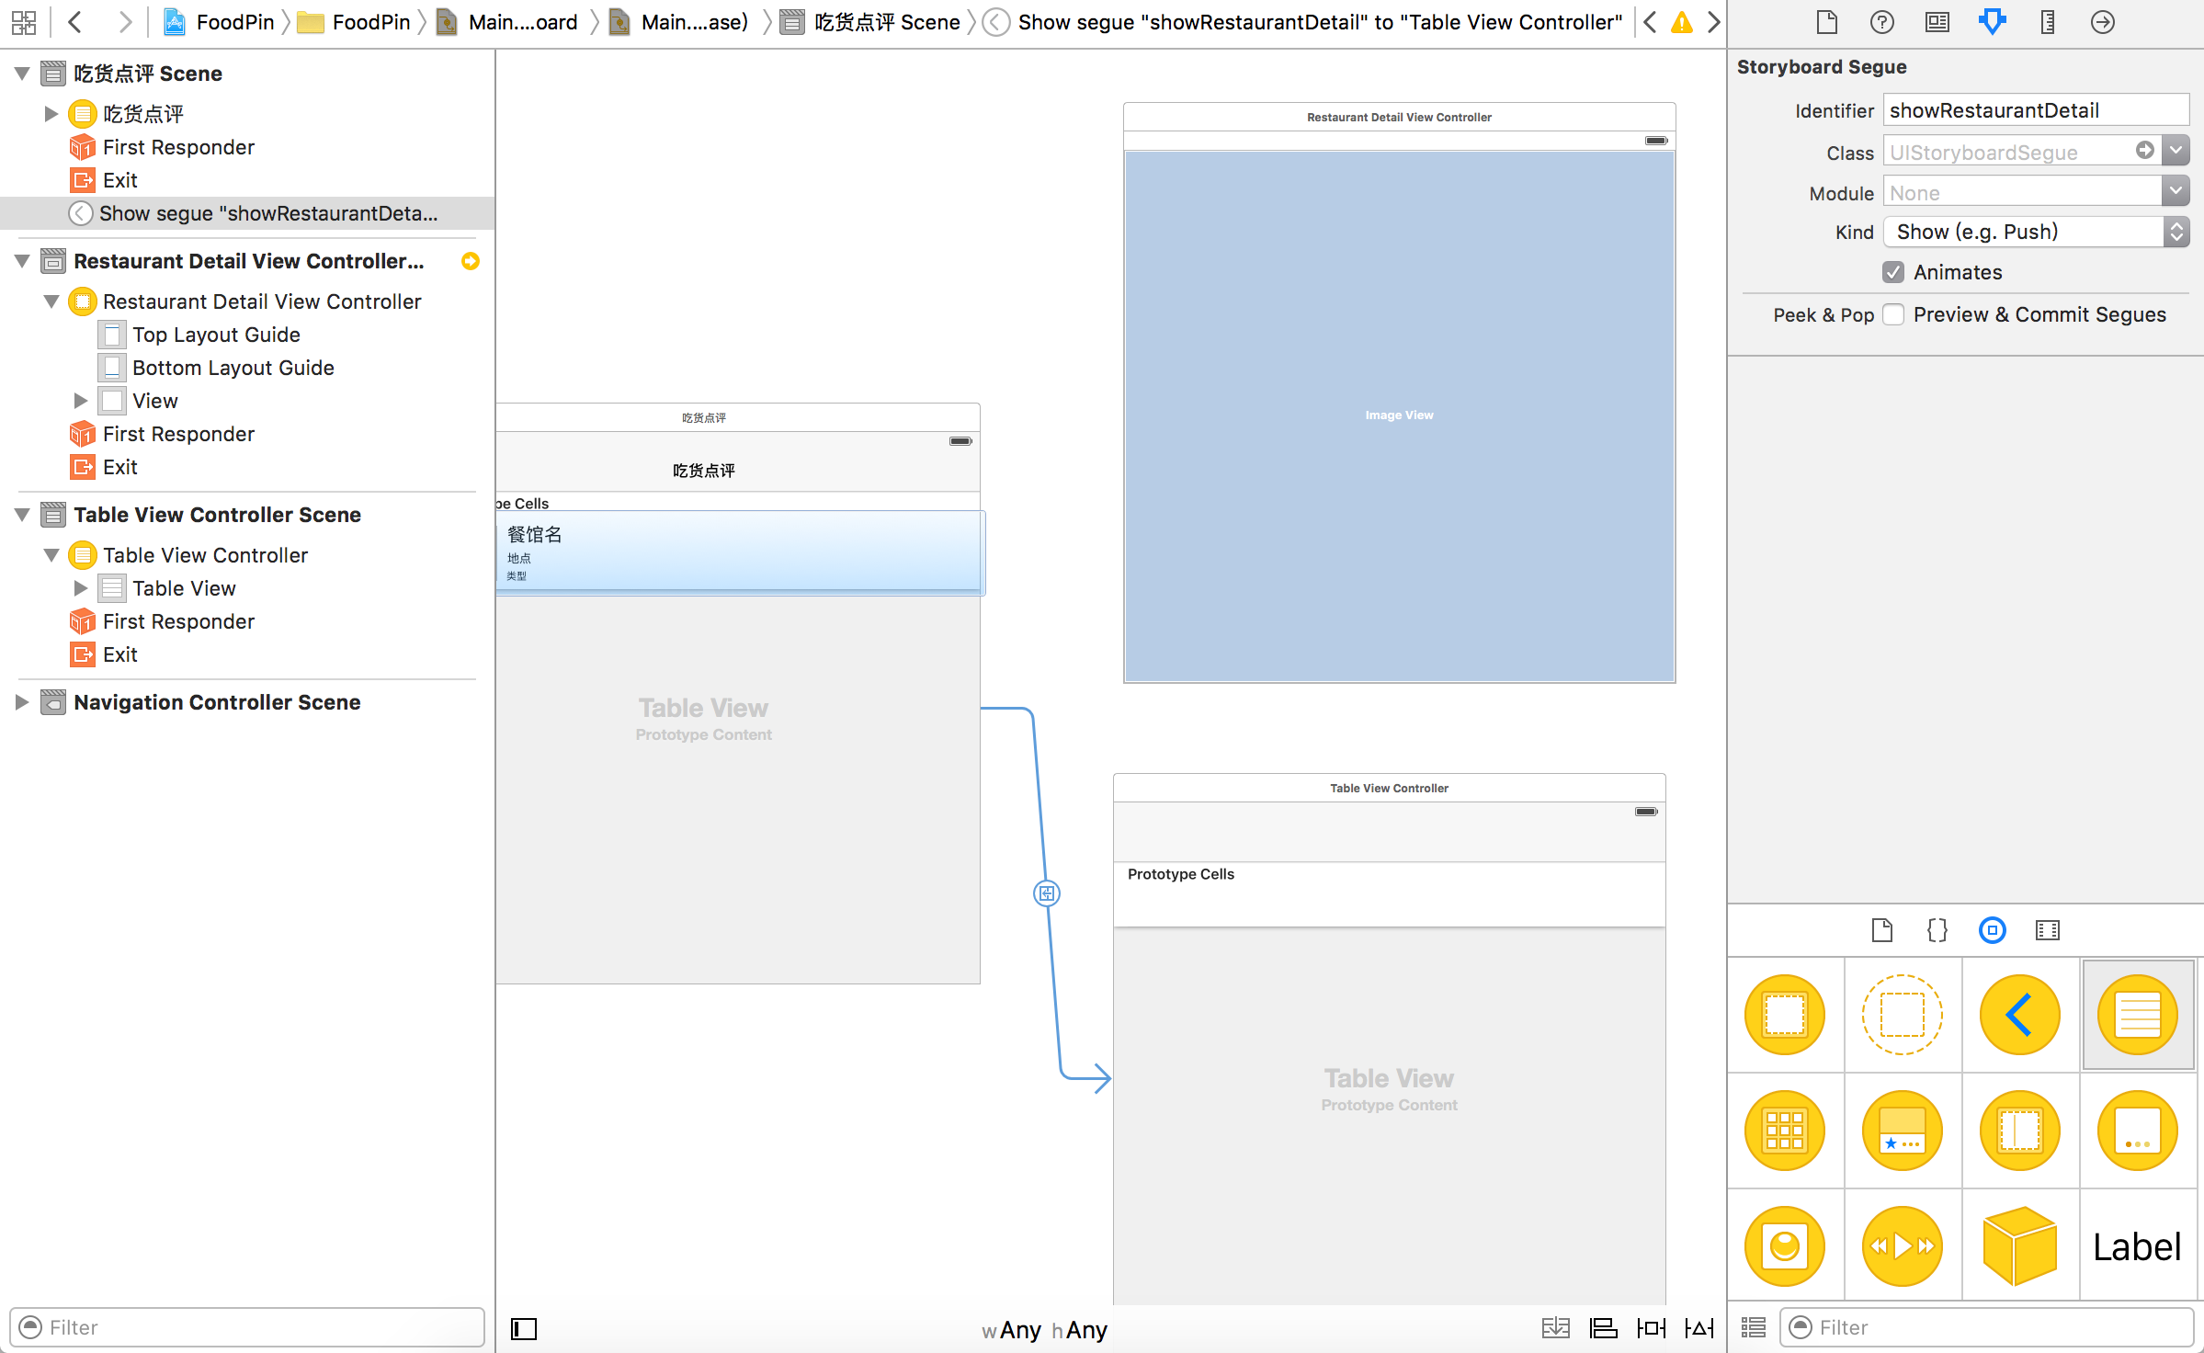
使用列表控制器
从组件库拖一个tableview controller
1.建立segue，设定identifier： showRestaurantDetail

Slide 7
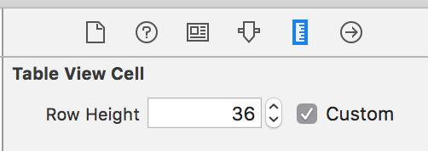
设定原型单元格
标识符identifier为DetailCell
设定行高为36

Slide 8
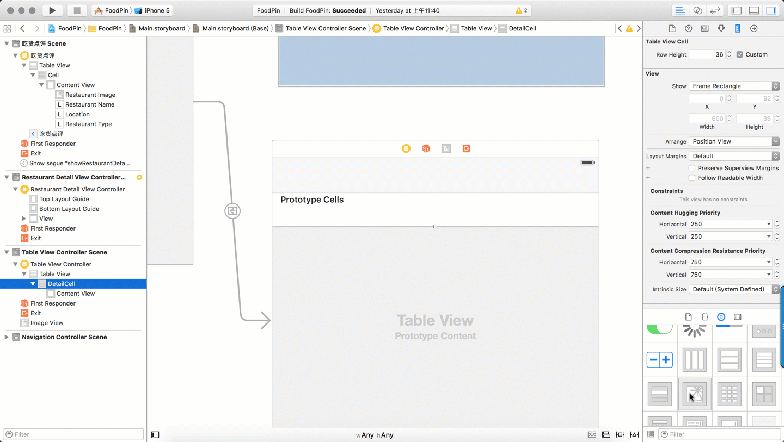
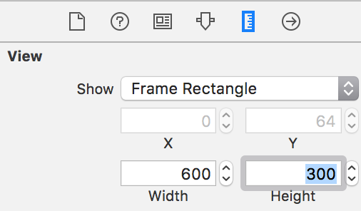
增加图片
拖一个ImageView到单元格之上，设定高度为300

Slide 9
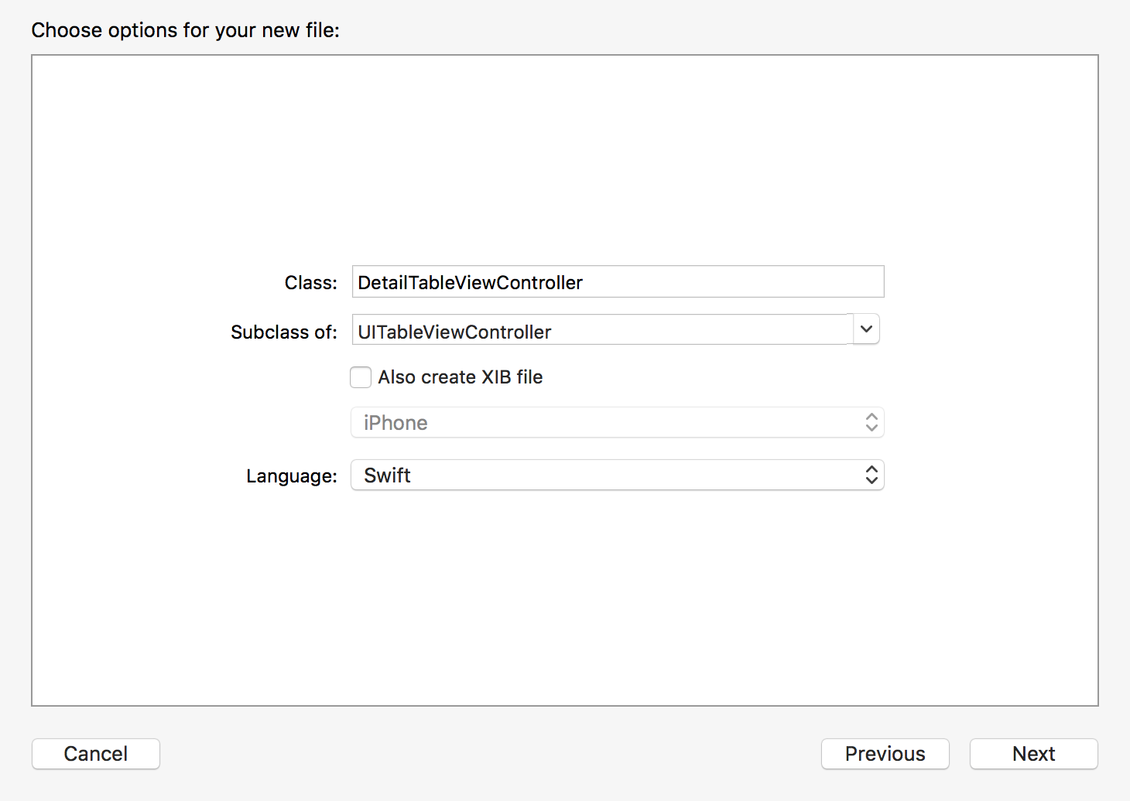
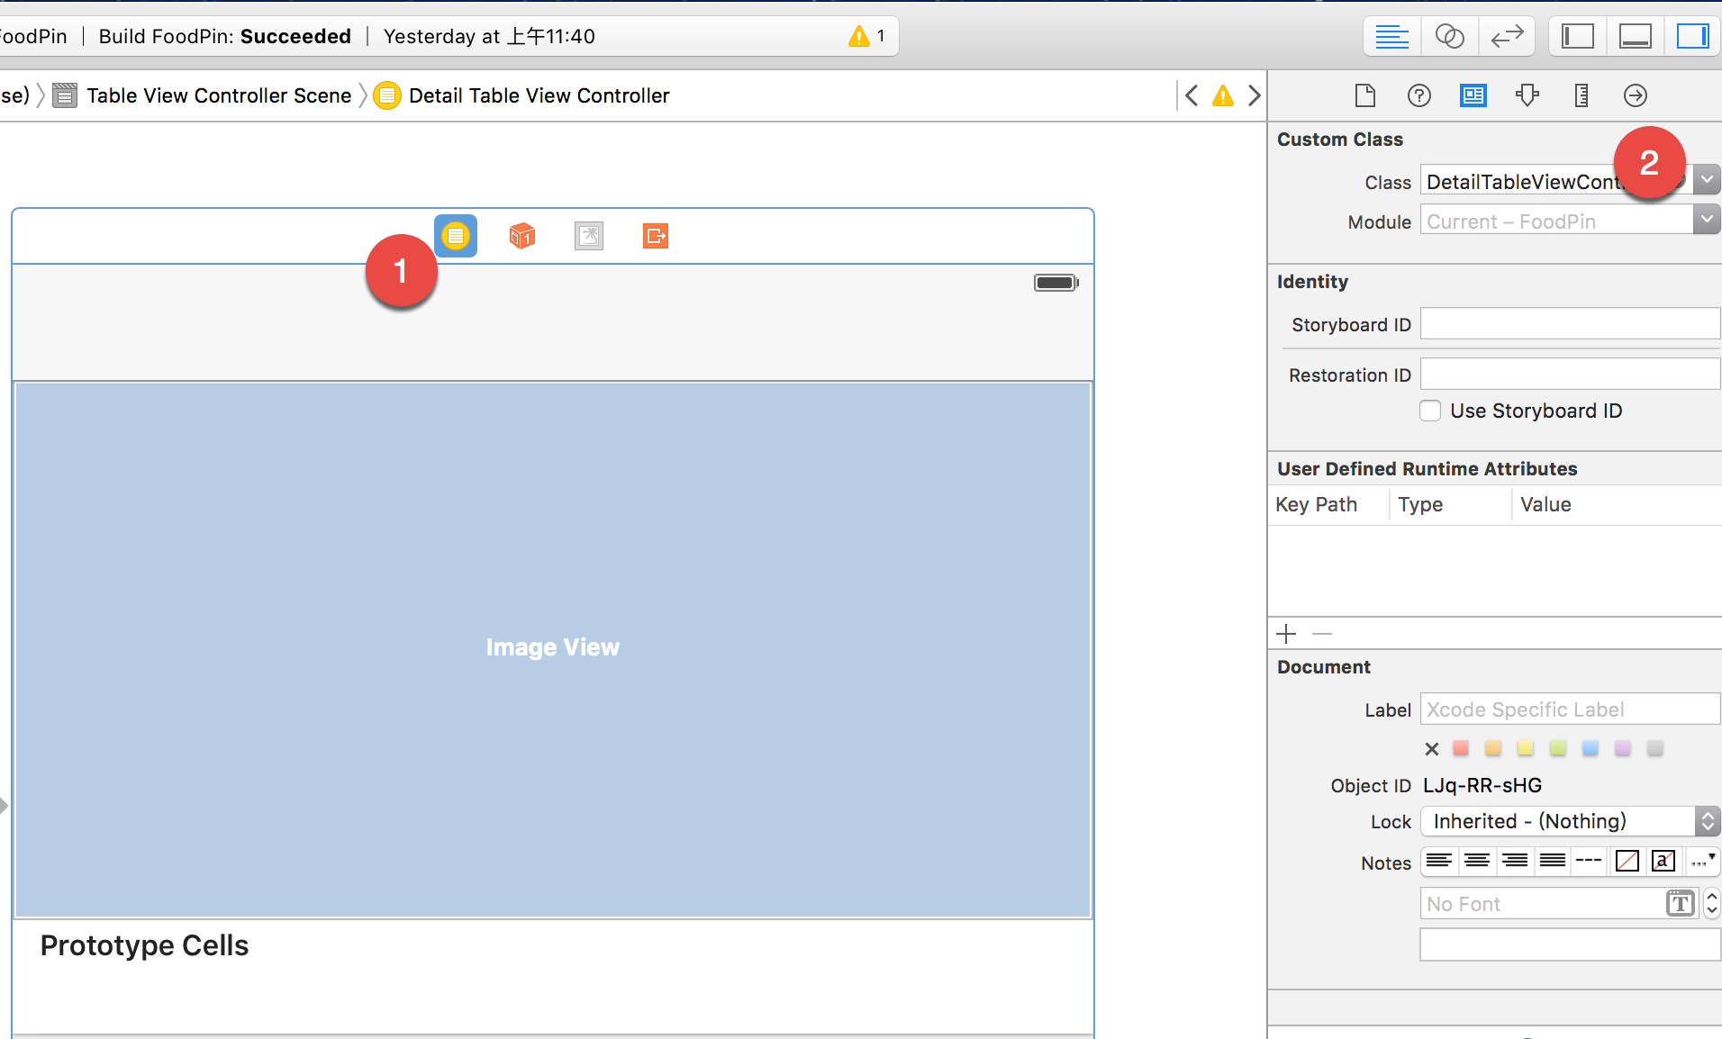
指定控制器
新建一个控制器DetailTableViewController

Slide 10
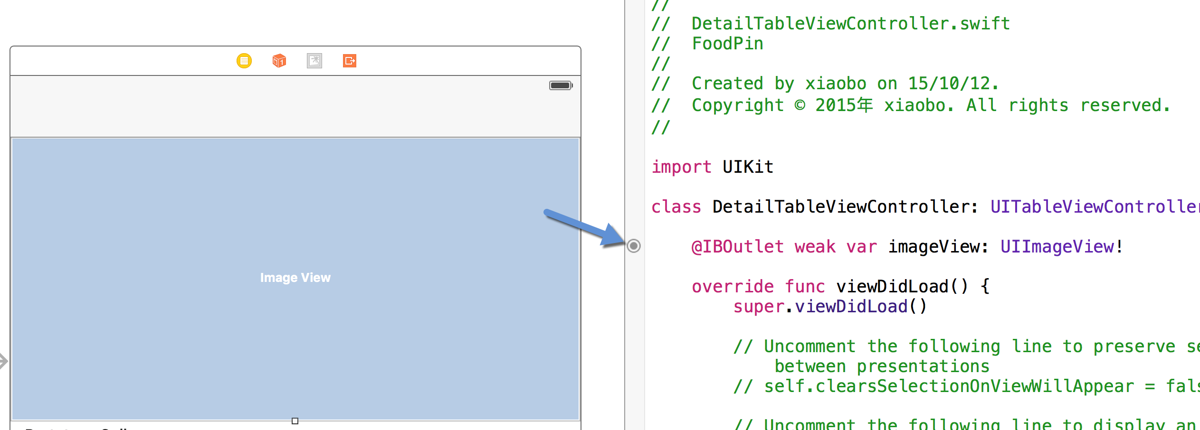
图片与视图关联
新建一个控制器DetailTableViewController

Slide 11
图像填充模式

Slide 12
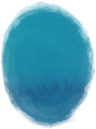
UIImageView的Mode
UIImageView继承于UIView，它是一个图片容器。Mode指图片填充方式，常规有3种：
1. Scale to Fill (拉伸 - 默认)
图片适应容器尺寸，图片可以被完整显示，但可能会被拉伸而改变比例。
2. Aspect Fit (居中)
图片保持原比例不变，可以完整显示并居于容器中间。
3. Aspect Fill (平铺)
图片原始尺寸不变，如果超出容器尺寸，会被截断一部分。

Slide 13
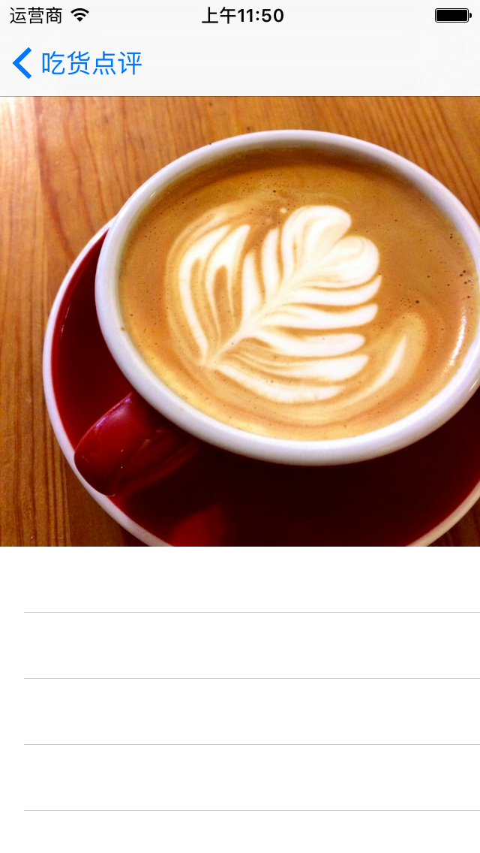
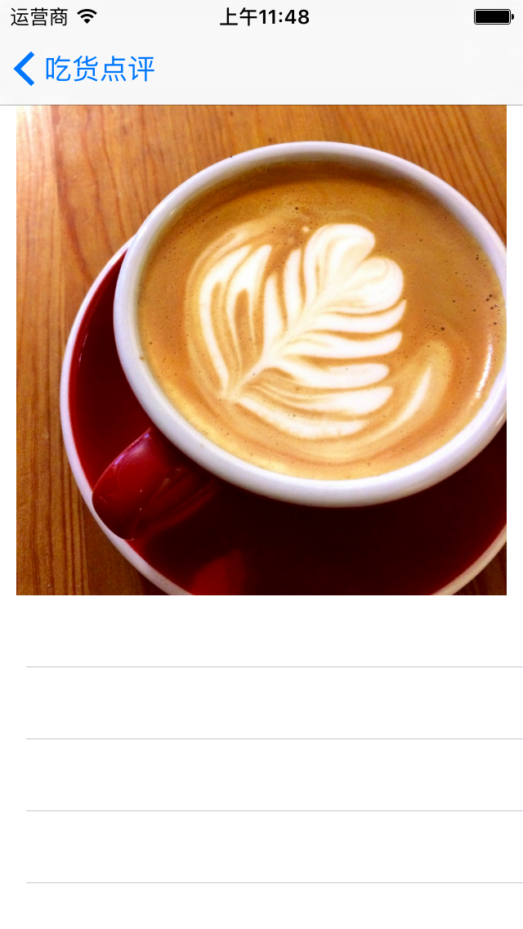
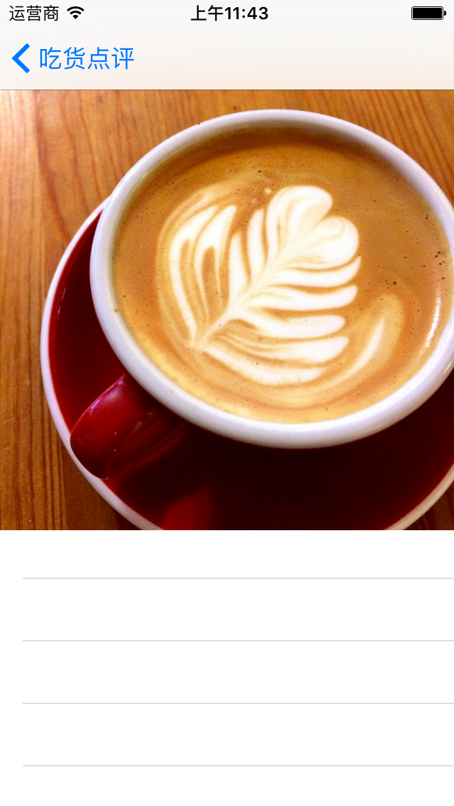
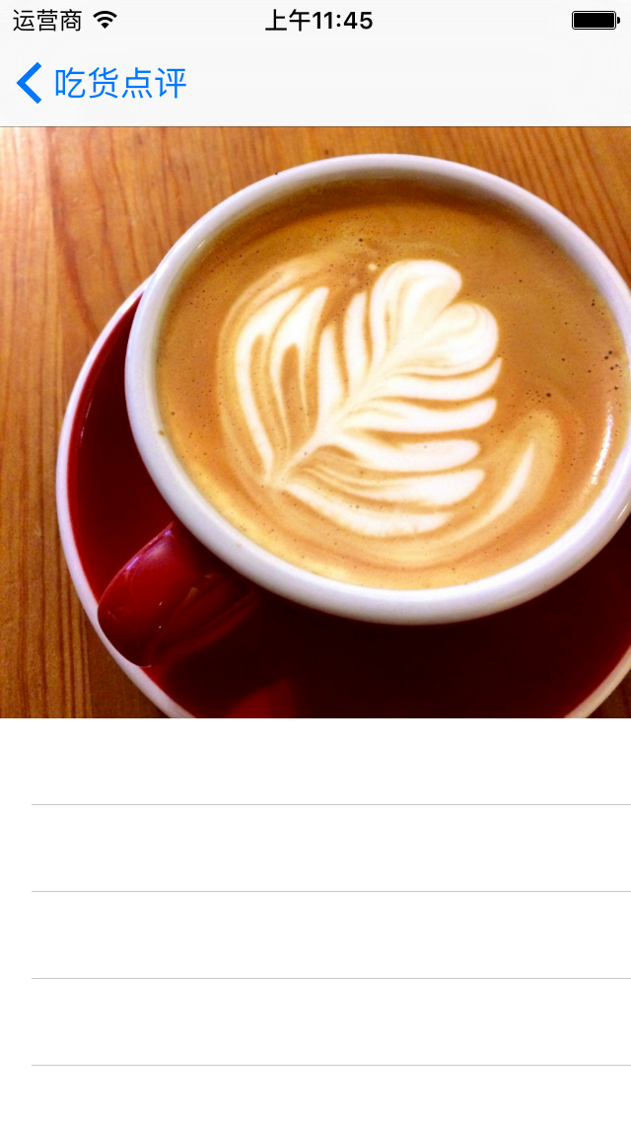
实际填充效果预览
图片有部分内容会被截断。选择此模式，要启用属性栏中Drawing部分的“Clip Subviews”以裁掉图片被截断的部分（否则会延伸出去覆盖其他视图）
拉伸
居中
平铺
（不裁边）
平铺
（裁边）

Slide 14
定制原型单元格和控制器

Slide 15

少年，如果你从头看到这，你应该知道如何定制原型单元格了~

Slide 16
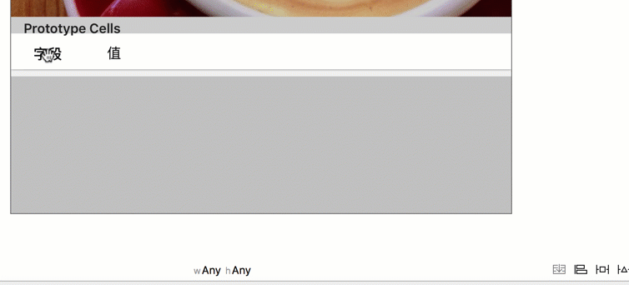
添加2个Label
命名为字段（字体样式：Medium） 和 值，并“Stack”成一个UIStackView

Slide 17
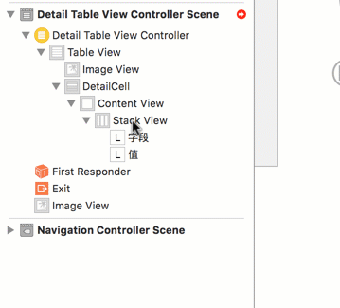
约束堆叠视图
1.垂直居中于单元格
2.左右边距为0
3.字段宽度是值宽度的一半
对一个UI组件同时设置约束的快捷方法，在大纲视图中按住Ctrl拖动到目标视图直至出现选项菜单，这时按住Shift键，就可以对各项进行勾选。完毕后回车即可。

Slide 18
Content Huggin Priority
自动布局中的一个子属性
目前是用堆叠视图来管理2个Label。为满足前面的约束，堆叠需要扩展自身尺寸。
堆叠视图中的 “字段”Label为什么比“值”Lable要更长？
一个视图的布局CHP值越靠后，越接近固有尺寸，越不会被延伸。

Slide 19
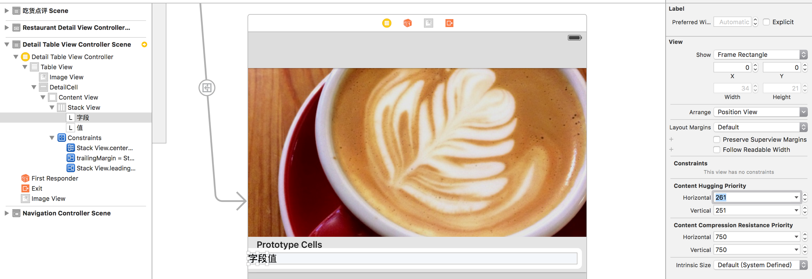
调整CHP
将字段的 水平CHP设为261

Slide 20
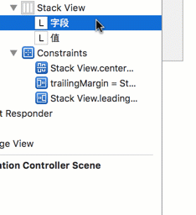
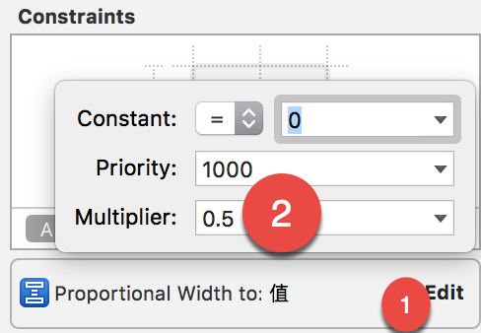
设定2个Label的宽度比例
对字段设置到值的等宽约束，而后再调整为0.5

Slide 21
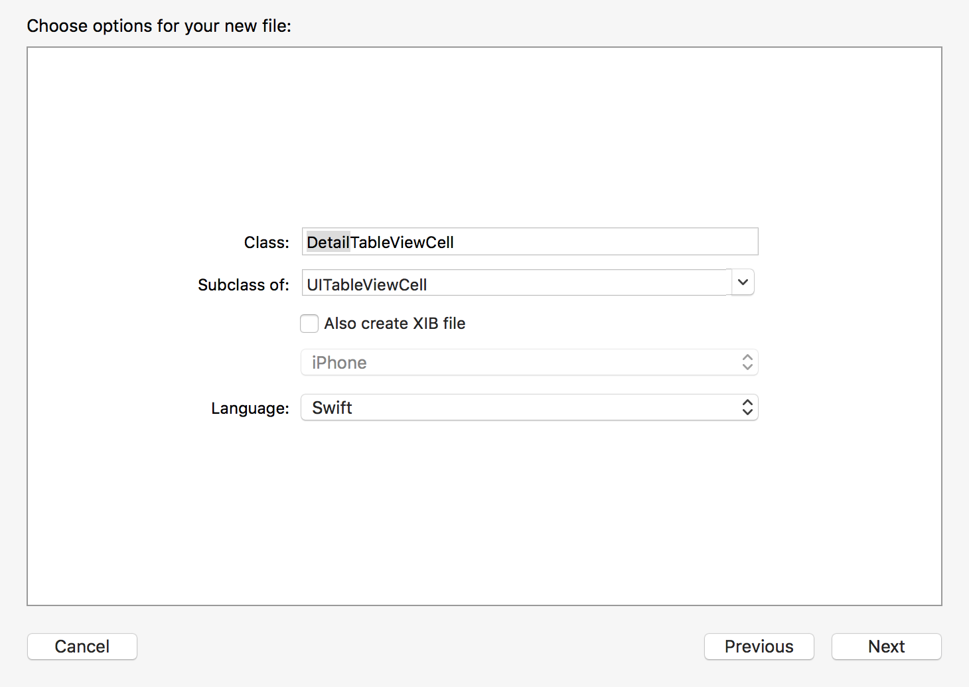
新建单元格控制器
继承自UITableViewCell，命名为DetailTableViewCell
把原型单元格指定为此类

Slide 22
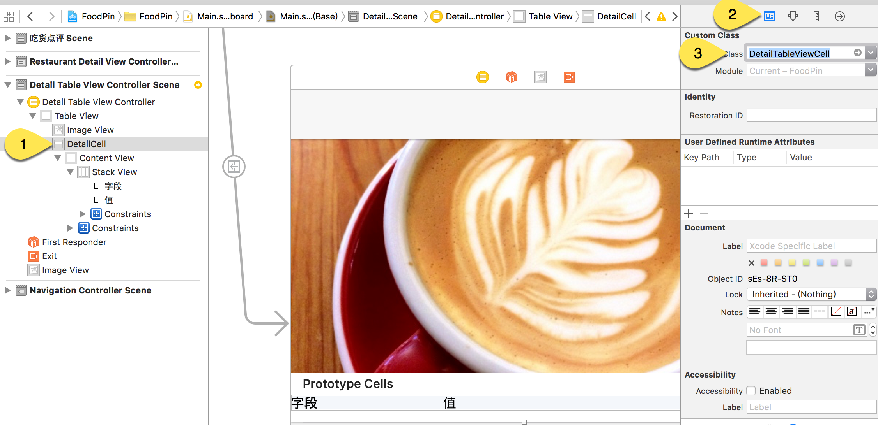
指定原型单元格类

Slide 23
关联UI组件
打开助手窗口，把2个Label和代码进行关联
@IBOutlet weak var fieldLabel: UILabel!
@IBOutlet weak var valueLabel: UILabel!

Slide 24
更新详情页

Slide 25
餐馆变量
var restarant: Restaurant!

Slide 26
区块和行数
区块：1
override func numberOfSectionsInTableView(tableView: UITableView) -> Int {
return 1
}
行数: 4
依次显示 名称、类型、地点和是否到访。
override func tableView(tableView: UITableView, numberOfRowsInSection section: Int) -> Int {
return 4
}

Slide 27
单元格内容
override func tableView(tableView: UITableView, cellForRowAtIndexPath indexPath: NSIndexPath) -> UITableViewCell {
let cell = tableView.dequeueReusableCellWithIdentifier("DetailCell", forIndexPath: indexPath) as! DetailTableViewCell
switch indexPath.row {
case 0:
cell.fieldLabel.text = "店名"
cell.valueLabel.text = restaurant.name
case 1:
cell.fieldLabel.text = "类别"
cell.valueLabel.text = restaurant.type
case 2:
cell.fieldLabel.text = "地点"
cell.valueLabel.text = restaurant.location
case 3:
cell.fieldLabel.text = "来过与否"
cell.valueLabel.text = (restaurant.isVisited) ? "来过了" : "没来过"
default:
cell.fieldLabel.text = ""
cell.valueLabel.text = ""
}
return cell
}

Slide 28
设置图片显示代码
override func viewDidLoad() {
super.viewDidLoad()
imageView.image = UIImage(named: restaurant.image)
}

Slide 29
转场代码修改
override func prepareForSegue(segue: UIStoryboardSegue, sender: AnyObject?) {
if segue.identifier == "showRestaurantDetail" {
let destVC = segue.destinationViewController as! DetailTableViewController
destVC.restaurant = restaurants[(tableView.indexPathForSelectedRow!.row)]
}
}

Slide 30
少年，你能坚持到这里也是很拼啊！

Slide 31
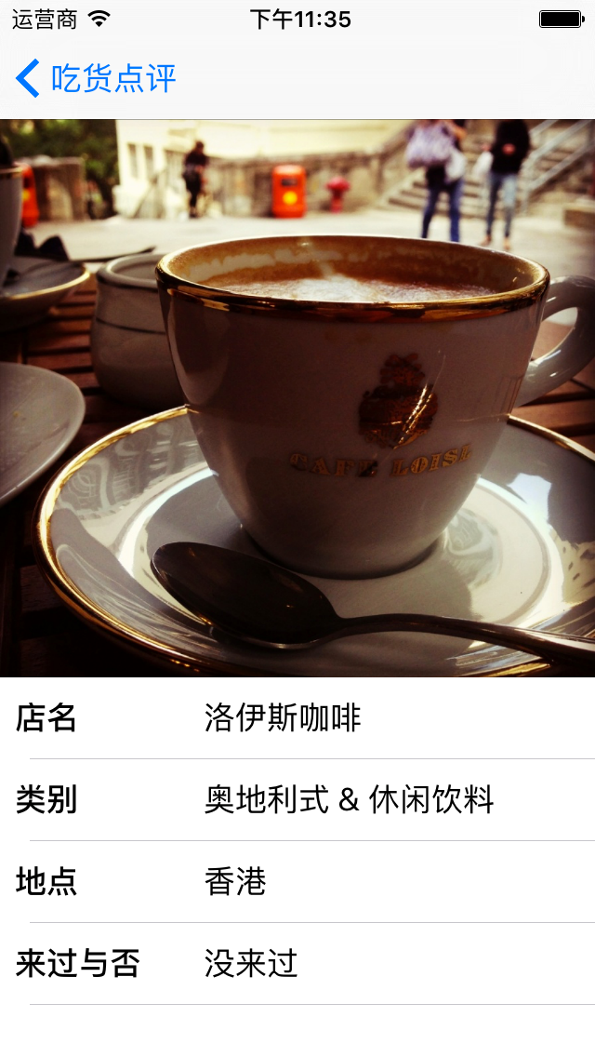
运行效果！

Slide 32
5
美化列表外观和导航条

Slide 33
对详情页列表做改进
更改列表背景
在viewDidLoad方法里加入(稍微偏灰)：
tableView.backgroundColor = UIColor(white: 0.98, alpha: 1)

Slide 34
单元格透明
单元格依然是白色?
在tableView的cellForRowAtIndexPath方法里加入：
cell.backgroundColor = UIColor.clearColor()
可以让单元格背景透明

Slide 35
移除空行的分隔线及分割线颜色
在viewDidLoad方法里加入：
tableView.tableFooterView = UIView(frame: CGRectZero)
更改分割线颜色（比背景稍深，但不明显）
tableView.separatorColor = UIColor(white: 0.9, alpha: 1)

Slide 36
对导航条做改进
iOS的UI组件外观批量设置
可以使用Appearance API来定制大多数UI控件的外观，通过appearance代理机制来实现。
UINavigationBar.appearance()
更改导航条背景及字体 字体名查询：http://iosfonts.com
在整个app的入口AppDelegate的application(_:didFinishLaunchingWithOptions:)方法里加入：
UINavigationBar.appearance().barTintColor = UIColor(red: 242/255, green: 116/255, blue: 119/255, alpha: 1)
UINavigationBar.appearance().tintColor = UIColor.whiteColor()
if let barFont = UIFont(name: "Avenir-Light", size: 24.0) {
UINavigationBar.appearance().titleTextAttributes =
[NSForegroundColorAttributeName:UIColor.whiteColor(),
NSFontAttributeName:barFont]
}

Slide 37
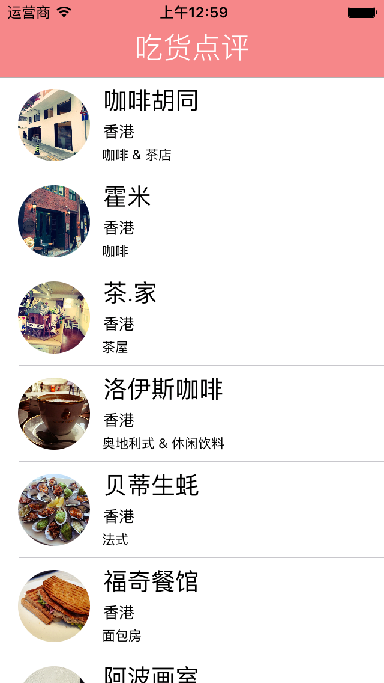

Slide 38
更改返回按钮标题
在餐馆列表控制器
viewDidLoad方法里加入(仅留箭头)：
navigationItem.backBarButtonItem = UIBarButtonItem(title: "", style: .Plain, target: nil, action: nil)

Slide 39

设置餐馆详情页标题
在餐馆详情页标题
viewDidLoad方法里加入（让显示餐馆名）：
title = restaurant.name

Slide 40
6
隐藏导航条和更改状态条样式

Slide 41
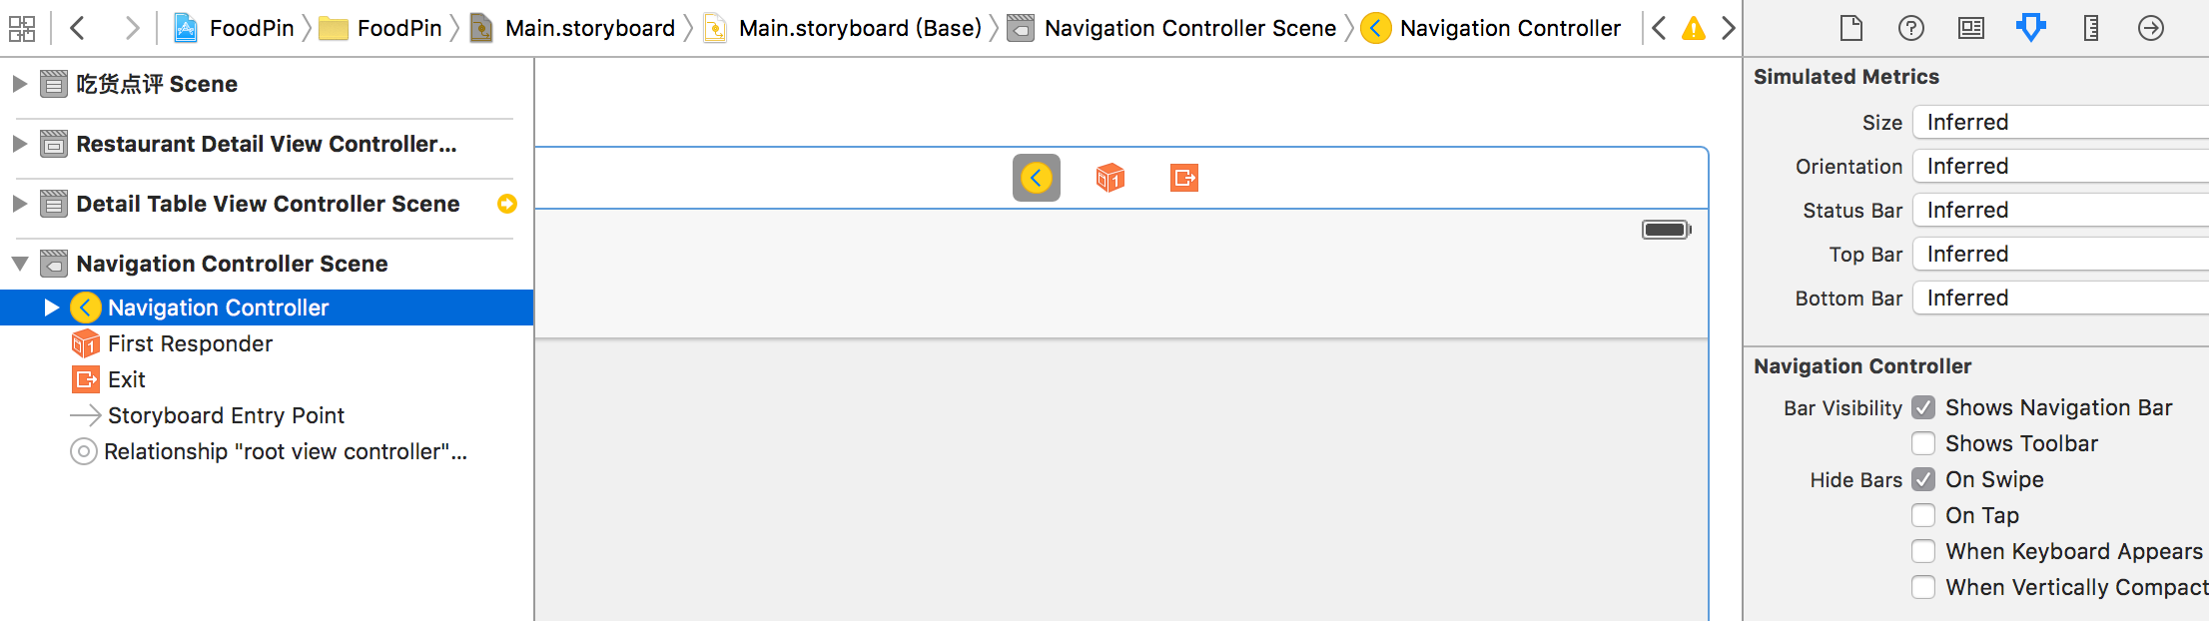
滑动时隐藏导航条

Slide 42
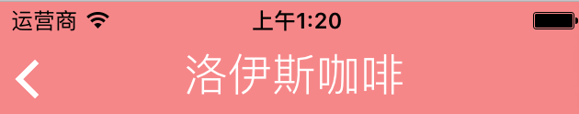
默认的状态条样式-黑色

Slide 43
更改方法
局部控制（单个的视图中加入以下方法,有导航的情况下）
override func viewDidAppear(animated: Bool) {
self.navigationController?.navigationBar.barStyle = .Black
}
无导航条情况下：
override func preferredStatusBarStyle() -> UIStatusBarStyle {
return .LightContent
}

Slide 44
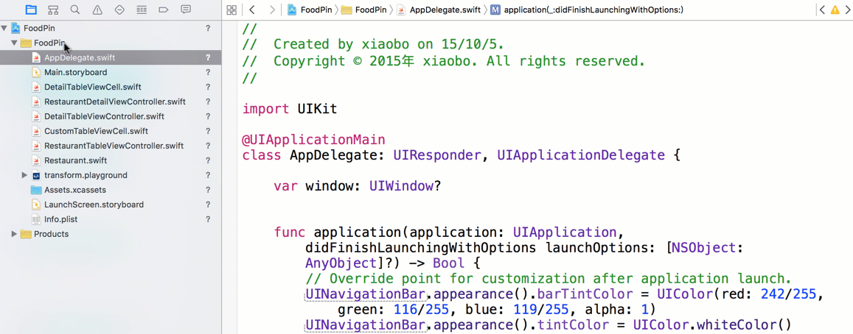
全局方法
在AppDelegate的didFinishLaunchingWithOptions方法中加入：
UIApplication.sharedApplication().statusBarStyle = .LightContent

Slide 45

课件及参考源码:
https://github.com/yagamis/navbar

